Slide 1
Ακίνητη Προσθετική Ι (Θ)
Ανοικτά Ακαδημαϊκά Μαθήματα στο ΤΕΙ Αθήνας
Ενότητα 1: Η εργαστηριακή διαδικασία στην Ακίνητη Προσθετική
Αριστείδης Γαλιατσάτος
DDs, Dr Dent. Επίκουρος Καθηγητής ΤΕΙ Αθήνας
Τμήμα Οδοντικής Τεχνολογίας
Το περιεχόμενο του μαθήματος διατίθεται με άδεια Creative Commons εκτός και αν αναφέρεται διαφορετικά | Το έργο υλοποιείται στο πλαίσιο του Επιχειρησιακού Προγράμματος «Εκπαίδευση και Δια Βίου Μάθηση» και συγχρηματοδοτείται από την Ευρωπαϊκή Ένωση (Ευρωπαϊκό Κοινωνικό Ταμείο) και από εθνικούς πόρους.

Slide 2
Οδοντική προσθετική
Οδοντική Προσθετική
Κινητή Προσθετική
Ακίνητη Προσθετική

Slide 3
Αιτίες απώλειας δοντιών
Η τερηδόνα και οι περιοδοντοπάθειες,
Η πλημμελής τήρηση των κανόνων στοματικής υγιεινής,
Οι κακές διατροφικές συνήθειες,
Τυχαίοι τραυματισμοί,
Οι έξεις και η κληρονομική προδιάθεση,
Γενικότερες σωματικές και ψυχικές νόσοι.

Slide 4
Μορφές απώλειας δοντιών
Τμήμα της μύλης ενός δοντιού,
Το μεγαλύτερο μέρος της μύλης του,
Ολοκληρωτική απώλεια ενός ή περισσοτέρων δοντιών.

Slide 5
Σκοπός της προσθετικής αποκατάστασης
Λειτουργικότητα,
Αισθητική,
Ομαλή λειτουργία του στοματογναθικού συστήματος.

Slide 6
Προϋποθέσεις
Η γενική υγεία του ασθενή, η στοματική του υγεία και η ηλικία του.
Ο αριθμός των απολεσθέντων δοντιών και η θέση τους στο οδοντικό τόξο.
Η κατάσταση των υπολοίπων δοντιών (τερηδόνα, αποτριβές, κατάγματα αποκλίσεις).
Το περιοδόντιο.
Οι συγκλεισιακές σχέσεις.
Η δυνατότητα καλής επικοινωνίας και συνεργασίας με τον ασθενή.
Το τελικό κόστος της αποκατάστασης.

Slide 7
Είδη ακίνητων προσθετικών κατασκευών
Ένθετα – επένθετα,
Στεφάνη ολική χυτή,
Στεφάνη ολική χυτή με προστομιακή επικάλυψη,
Στεφάνη ολική ακρυλική,
Στεφάνη μεταλλοκεραμική,
Στεφάνη ολοκεραμική,
Τηλεσκοπική στεφάνη,
Μερικές στεφάνες (3/4 και 4/5),
Χυτός ενδοριζικός άξονας με μυλική ανασύσταση,
Γέφυρες.

Slide 8
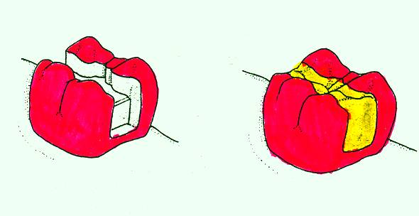
Ένθετο ή ένθετη έμφραξη
© Αριστείδης Γαλιατσάτος

Slide 9
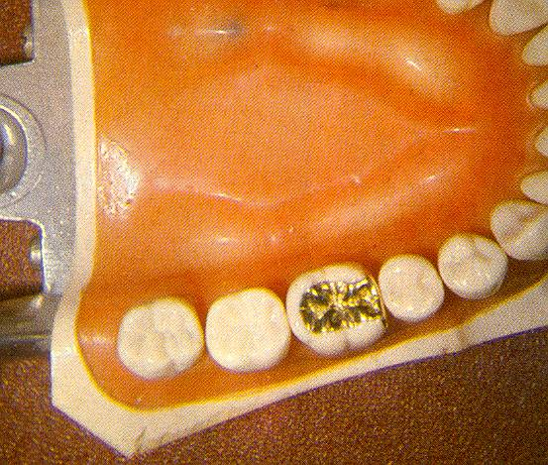
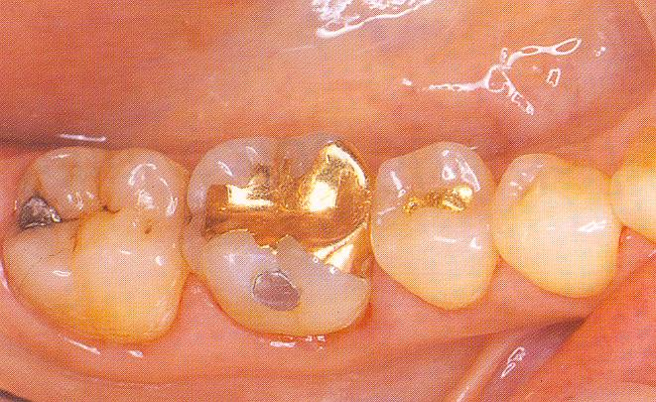
Ένθετο
© Αδάμ Α., Δρούκας Β. Στοιχεία ακινήτου οδοντικής προσθετικής. Εκδόσεις Παρισιάνος, Αθήνα 1981
© Ανδριτσάκης Δ. Ακίνητη επανορθωτική προσθετική. Εκδόσεις Ζαχαρόπουλος, Αθήνα, 2002

Slide 10
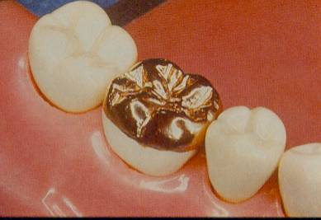
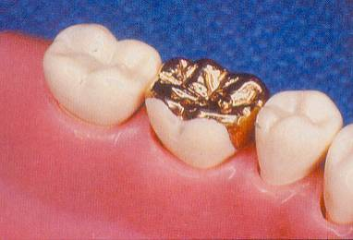
Επένθετο
© Αδάμ Α., Δρούκας Β. Στοιχεία ακινήτου οδοντικής προσθετικής. Εκδόσεις Παρισιάνος, Αθήνα 1981

Slide 11
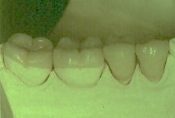
Επένθετα
© Αριστείδης Γαλιατσάτος

Slide 12
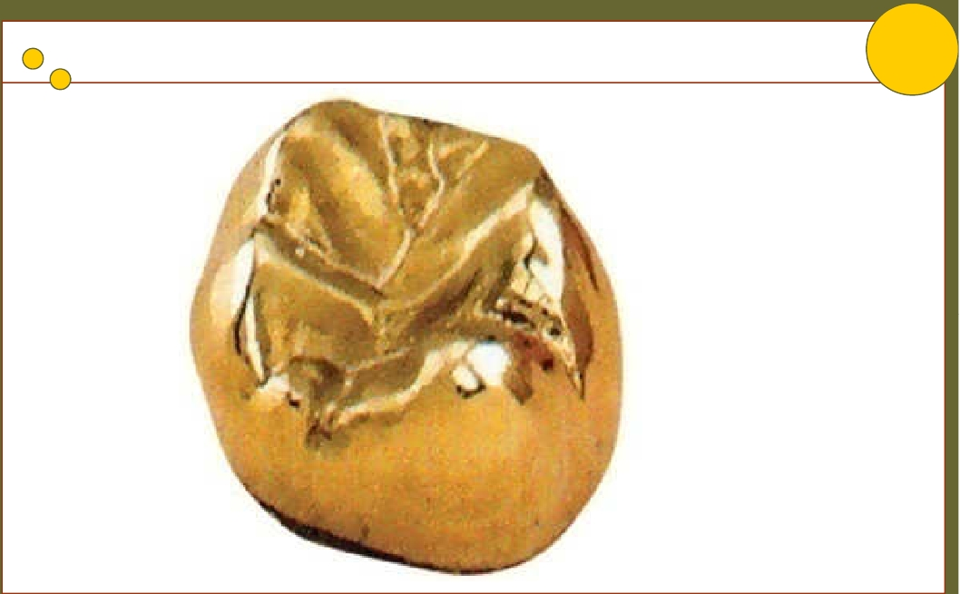
Ολική χυτή στεφάνη
© Δημητροπούλου Ε. Η εργαστηριακή διαδικασία στην Ακίνητη Προσθετική. Αυτοέκδοση. Αθήνα 2004

Slide 13
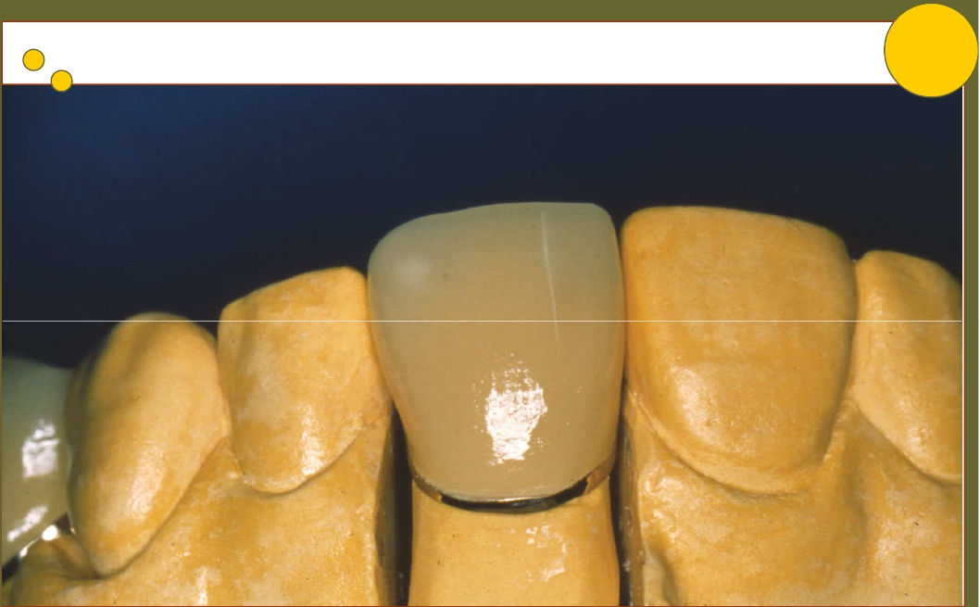
Στεφάνη ολική χυτή με επικάλυψη (veneer)
© Δημητροπούλου Ε. Η εργαστηριακή διαδικασία στην Ακίνητη Προσθετική. Αυτοέκδοση. Αθήνα 2004

Slide 14
Ολική ακρυλική στεφάνη
© Δημητροπούλου Ε. Η εργαστηριακή διαδικασία στην Ακίνητη Προσθετική. Αυτοέκδοση. Αθήνα 2004

Slide 15
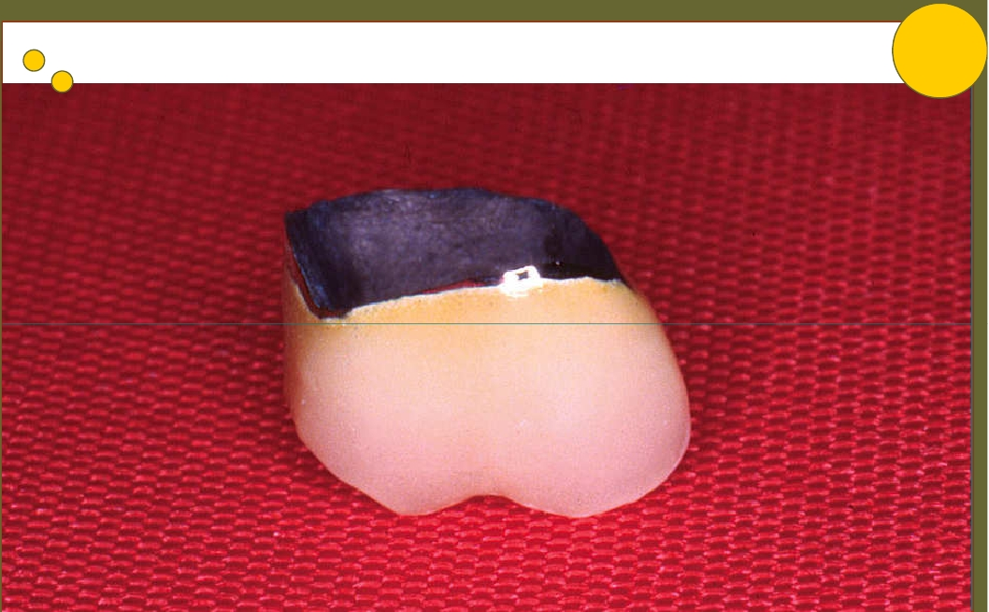
Μέταλλοκεραμική στεφάνη
© Δημητροπούλου Ε. Η εργαστηριακή διαδικασία στην Ακίνητη Προσθετική. Αυτοέκδοση. Αθήνα 2004

Slide 16
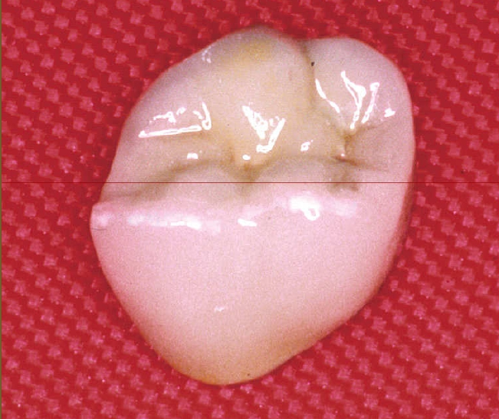
Ολοκεραμική στεφάνη
© Δημητροπούλου Ε. Η εργαστηριακή διαδικασία στην Ακίνητη Προσθετική. Αυτοέκδοση. Αθήνα 2004

Slide 17
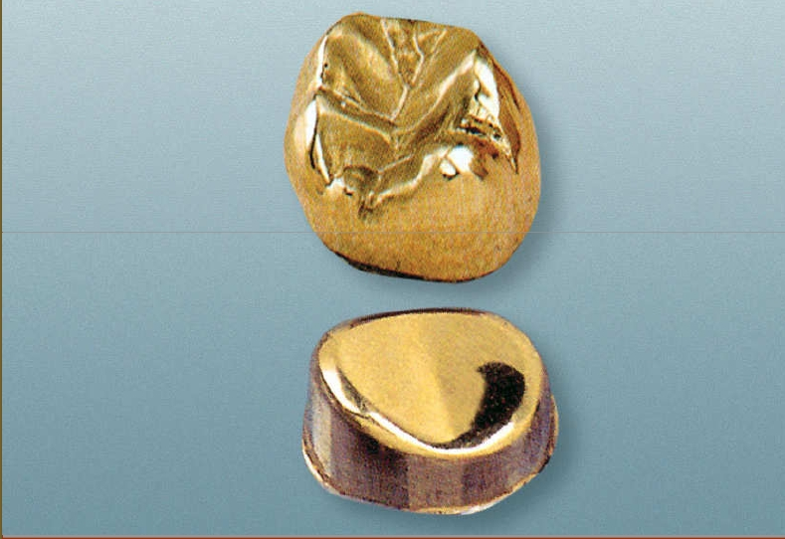
Τηλεσκοπική στεφάνη
© Δημητροπούλου Ε. Η εργαστηριακή διαδικασία στην Ακίνητη Προσθετική. Αυτοέκδοση. Αθήνα 2004

Slide 18
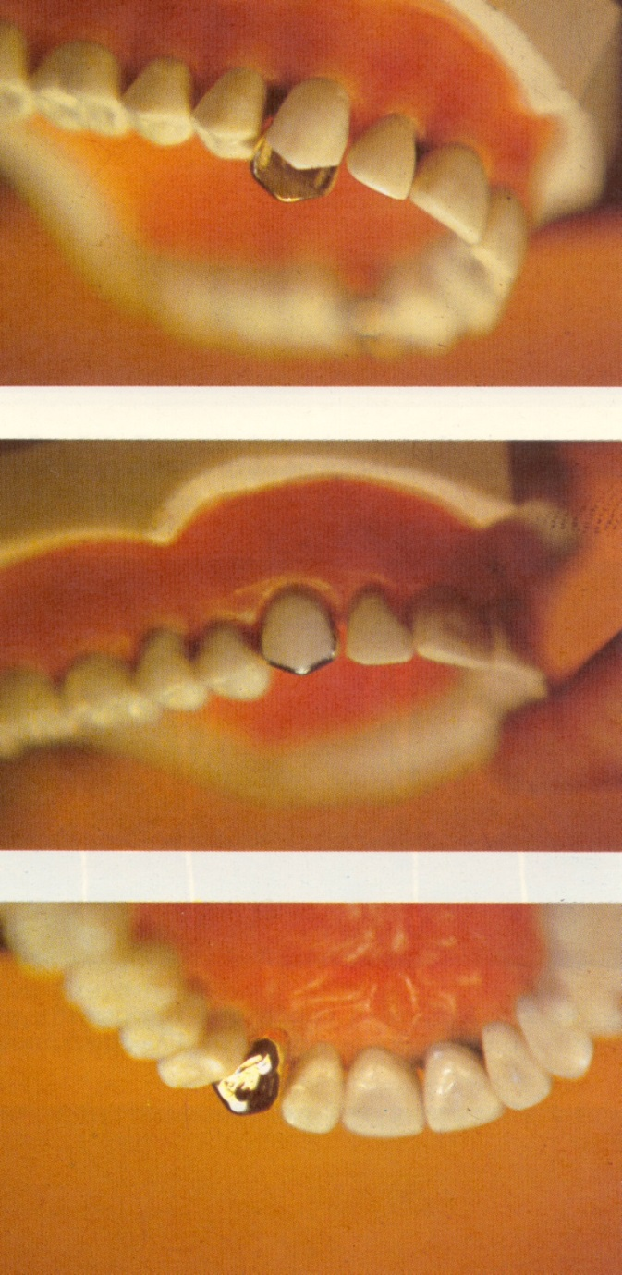
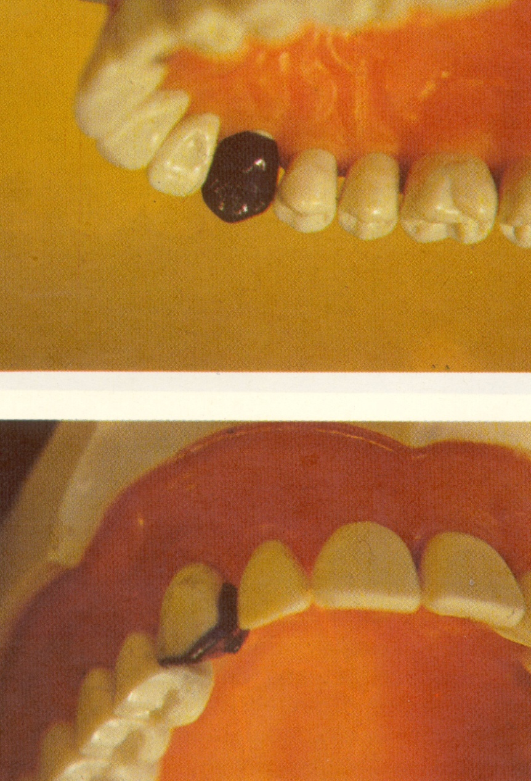
Στεφάνη 4/5 και 3/4
© Αδάμ Α., Δρούκας Β. Στοιχεία ακινήτου οδοντικής προσθετικής. Εκδόσεις Παρισιάνος, Αθήνα 1981

Slide 19
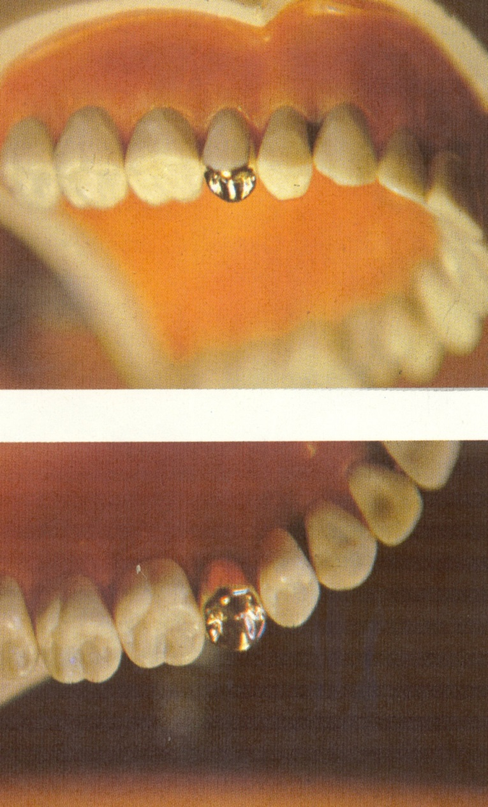
Στεφάνη 4/5
© Αδάμ Α., Δρούκας Β. Στοιχεία ακινήτου οδοντικής προσθετικής. Εκδόσεις Παρισιάνος, Αθήνα 1981

Slide 20
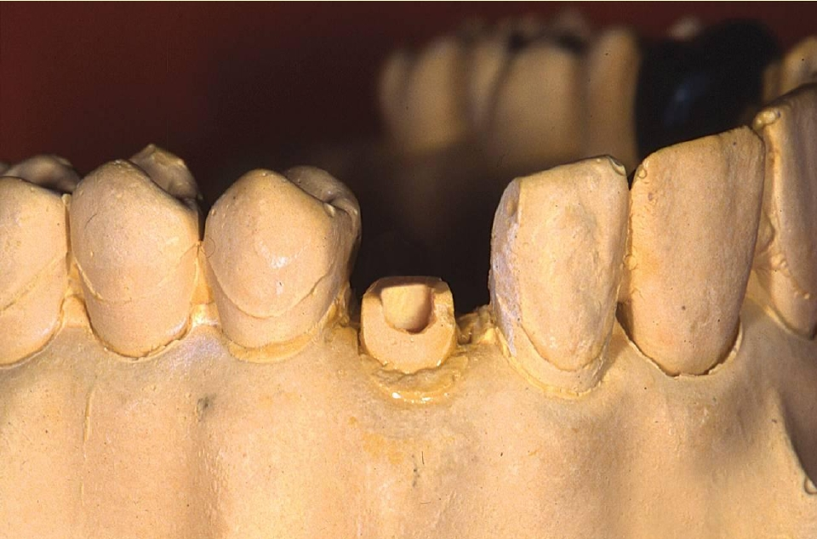
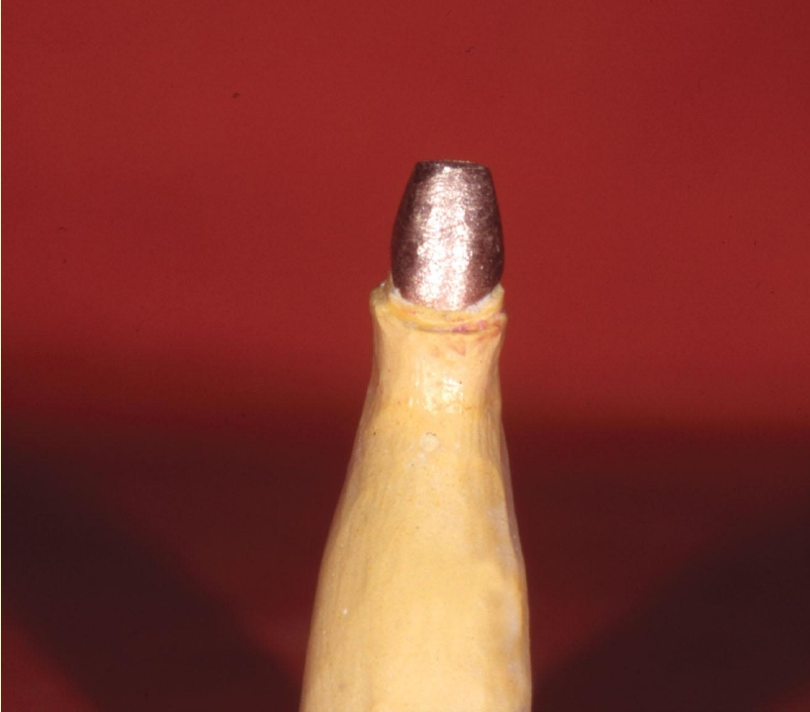
Χυτή ανασύσταση μύλης με άξονα
© Δημητροπούλου Ε. Η εργαστηριακή διαδικασία στην Ακίνητη Προσθετική. Αυτοέκδοση. Αθήνα 2004.

Slide 21
Κλινικά στάδια κατασκευής
Λήψη ιατρικού ιστορικού,
Ενδοστοματική εξέταση του ασθενούς,
Ακτινογραφικός έλεγχος των δοντιών,
Διάγνωση και σχέδιο θεραπείας,
Ιατρικές πράξεις που κρίνονται απαραίτητες,
Λήψη τελικού αποτυπώματος.

Slide 22
Εργαστηριακά στάδια κατασκευής
Κατασκευή εκμαγείου εργασίας και ανάρτηση στον αρθρωτήρα,
Διαμόρφωση κέρινου ομοιώματος,
Τοποθέτηση αγωγών χύτευσης,
Επένδυση με πυρόχωμα,
Αποκήρωση και προθέρμανση,
Χύτευση,
Λείανση και στίλβωση του χυτού.

Slide 23
Τέλος Ενότητας

Slide 24
Σημειώματα

Slide 25
Σημείωμα Αναφοράς
Copyright Τεχνολογικό Εκπαιδευτικό Ίδρυμα Αθήνας, Αριστείδης Γαλιατσάτος 2014. Αριστείδης Γαλιατσάτος. «Ακίνητη Προσθετική Ι (Θ). Ενότητα 1: Η εργαστηριακή διαδικασία στην Ακίνητη Προσθετική». Έκδοση: 1.0. Αθήνα 2014. Διαθέσιμο από τη δικτυακή διεύθυνση: ocp.teiath.gr.

Slide 26
Σημείωμα Αδειοδότησης
Το παρόν υλικό διατίθεται με τους όρους της άδειας χρήσης Creative Commons Αναφορά, Μη Εμπορική Χρήση Παρόμοια Διανομή 4.0 [1] ή μεταγενέστερη, Διεθνής Έκδοση. Εξαιρούνται τα αυτοτελή έργα τρίτων π.χ. φωτογραφίες, διαγράμματα κ.λ.π., τα οποία εμπεριέχονται σε αυτό. Οι όροι χρήσης των έργων τρίτων επεξηγούνται στη διαφάνεια «Επεξήγηση όρων χρήσης έργων τρίτων».
Τα έργα για τα οποία έχει ζητηθεί άδεια αναφέρονται στο «Σημείωμα Χρήσης Έργων Τρίτων».
[1] http://creativecommons.org/licenses/by-nc-sa/4.0/
Ως Μη Εμπορική ορίζεται η χρήση:
που δεν περιλαμβάνει άμεσο ή έμμεσο οικονομικό όφελος από την χρήση του έργου, για το διανομέα του έργου και αδειοδόχο
που δεν περιλαμβάνει οικονομική συναλλαγή ως προϋπόθεση για τη χρήση ή πρόσβαση στο έργο
που δεν προσπορίζει στο διανομέα του έργου και αδειοδόχο έμμεσο οικονομικό όφελος (π.χ. διαφημίσεις) από την προβολή του έργου σε διαδικτυακό τόπο
Ο δικαιούχος μπορεί να παρέχει στον αδειοδόχο ξεχωριστή άδεια να χρησιμοποιεί το έργο για εμπορική χρήση, εφόσον αυτό του ζητηθεί.

Slide 27
Επεξήγηση όρων χρήσης έργων τρίτων
©
Δεν επιτρέπεται η επαναχρησιμοποίηση του έργου, παρά μόνο εάν ζητηθεί εκ νέου άδεια από το δημιουργό.
διαθέσιμο με άδεια CC-BY
Επιτρέπεται η επαναχρησιμοποίηση του έργου και η δημιουργία παραγώγων αυτού με απλή αναφορά του δημιουργού.
διαθέσιμο με άδεια CC-BY-SA
Επιτρέπεται η επαναχρησιμοποίηση του έργου με αναφορά του δημιουργού, και διάθεση του έργου ή του παράγωγου αυτού με την ίδια άδεια.
διαθέσιμο με άδεια CC-BY-ND
Επιτρέπεται η επαναχρησιμοποίηση του έργου με αναφορά του δημιουργού.
Δεν επιτρέπεται η δημιουργία παραγώγων του έργου.
διαθέσιμο με άδεια CC-BY-NC
Επιτρέπεται η επαναχρησιμοποίηση του έργου με αναφορά του δημιουργού.
Δεν επιτρέπεται η εμπορική χρήση του έργου.
διαθέσιμο με άδεια CC-BY-NC-SA
Επιτρέπεται η επαναχρησιμοποίηση του έργου με αναφορά του δημιουργού
και διάθεση του έργου ή του παράγωγου αυτού με την ίδια άδεια.
Δεν επιτρέπεται η εμπορική χρήση του έργου.
διαθέσιμο με άδεια CC-BY-NC-ND
Επιτρέπεται η επαναχρησιμοποίηση του έργου με αναφορά του δημιουργού.
Δεν επιτρέπεται η εμπορική χρήση του έργου και η δημιουργία παραγώγων του.
διαθέσιμο με άδεια
CC0 Public Domain
Επιτρέπεται η επαναχρησιμοποίηση του έργου, η δημιουργία παραγώγων αυτού και η εμπορική του χρήση, χωρίς αναφορά του δημιουργού.
διαθέσιμο ως κοινό κτήμα
Επιτρέπεται η επαναχρησιμοποίηση του έργου, η δημιουργία παραγώγων αυτού και η εμπορική του χρήση, χωρίς αναφορά του δημιουργού.
χωρίς σήμανση
Συνήθως δεν επιτρέπεται η επαναχρησιμοποίηση του έργου.

Slide 28
Διατήρηση Σημειωμάτων
Οποιαδήποτε αναπαραγωγή ή διασκευή του υλικού θα πρέπει να συμπεριλαμβάνει:
το Σημείωμα Αναφοράς
το Σημείωμα Αδειοδότησης
τη δήλωση Διατήρησης Σημειωμάτων
το Σημείωμα Χρήσης Έργων Τρίτων (εφόσον υπάρχει)
μαζί με τους συνοδευόμενους υπερσυνδέσμους.

Slide 29
Σημείωμα Χρήσης Έργων Τρίτων
Το Έργο αυτό κάνει χρήση περιεχομένου από τα ακόλουθα έργα:
Αδάμ Α., Δρούκας Β. Στοιχεία ακινήτου οδοντικής προσθετικής. Εκδόσεις Παρισιάνος, Αθήνα 1981
Ανδριτσάκης Δ. Ακίνητη επανορθωτική προσθετική. Εκδόσεις Ζαχαρόπουλος, Αθήνα, 2002
Δημητροπούλου Ε. Η εργαστηριακή διαδικασία στην Ακίνητη Προσθετική. Αυτοέκδοση. Αθήνα 2004.

Slide 30
Χρηματοδότηση
Το παρόν εκπαιδευτικό υλικό έχει αναπτυχθεί στo πλαίσιo του εκπαιδευτικού έργου του διδάσκοντα.
Το έργο «Ανοικτά Ακαδημαϊκά Μαθήματα στο ΤΕΙ Αθήνας» έχει χρηματοδοτήσει μόνο την αναδιαμόρφωση του εκπαιδευτικού υλικού.
Το έργο υλοποιείται στο πλαίσιο του Επιχειρησιακού Προγράμματος «Εκπαίδευση και Δια Βίου Μάθηση» και συγχρηματοδοτείται από την Ευρωπαϊκή Ένωση (Ευρωπαϊκό Κοινωνικό Ταμείο) και από εθνικούς πόρους.

